Slide 1
西安市科技局、财政局
资助入驻众创空间、孵化器的
创业企业和团队的政策
西安高新区创业园发展中心
2018年6月7日

Slide 2
一、政策依据
市科发（2018）14号
《西安市科技局、西安市财政局关于印发西安市资助入驻众创空间、孵化器创业企业和团队的实施细则的通知》

Slide 3
二、支持政策
1、第一年给予空间实际使用费全额，最高不超过3万元（含）补助；--本次仅受理此项
2、第二年全额返还其前两年实际缴纳企业所得税市级留成部分；
3、第三年对前三年企业开展的大型仪器设备使用、委托研发、技术检测、专利购买等费用，提供10%-20%补贴，单户企业最高不超过20万元（含） 。
4、对成立三年内，达到规模以上企业的，给予一次性50万元奖励。

Slide 4
规模以上企业
规模以上工业企业：是指年主营业务收入在2000万元及以上的法人工业企业。（一般要求在当年10月份就要达到2000万，入库、出库、30万）。
规模以上商业企业：是指年商品销售额在2000万元及以上的批发业企业（单位）和年商品销售额在500万元及以上的零售业企业（单位）。

Slide 5
三、资助条件
1、在高新区注册的成立不超过3年的中小微企业；（截止申请日，从2018年6月20日起算，即2015年6月19日后注册成立的企业）
2、创业企业和团队入驻已认定的市级及以上孵化器和众创空间时间不少于12个月；（本次受理2017年1月1日—2017年12月31日期间房租）
3、入驻时间不少于12个月（团队+公司合并计算，团队申报时必须已成立公司）

Slide 6
四、申报流程
区县开发区自行组织申报
与同级财政部门联审
作为专项科技计划向市科技局在系统中申请，并提交书面申请报告
与同级财政部门联合发文上报
西安市科技局受理时间6月20日-30日

Slide 7
五、高新区申报安排
2018年6月7日—培训、动员；
2018年6月8日—12日---各创业载体自行组织申报，以载体为单位将材料集中交到创业园；
2018年6月13日—20日---与财政局联审；
2018年6月20日—25日---公示期；
2018年6月25日—30日---高新区内部流程，科技计划系统申报、出文件；
以后每年四次，每季度申请一次；
2018年6月、12月各申请一次

Slide 8
五、高新区申报安排
各市级及以上众创空间，孵化器自行按要求组织企业申报；
6月12日17:00前，将本机构组织申报的企业资料一并送到创业园；
创业园会同财政局核资料（有可能需要看原始发票，注意发票必须为2017年，请做好准备，电话通知）；

Slide 9
六、高新区申报流程
企业
按照要求提交基础材料
孵化器
众创空间
收集、整理材料
统一报送
高新区创业园
复核金额、公示、申报项目

Slide 10
七、给创业园提交资料
1、孵化器、众创空间提交资料：
《区县、开发区入驻市级众创空间、孵化器创业企业和团队资助项目申请资金汇总表》（书面及电子版）
2、所有企业申请资料（一式三份）
《空间使用费补助申请表》（原件）
创业企业与入驻机构签署的合同，空间使用费发票（房租、工位费、空间使用费等，服务费不接受）（原件备查）
入驻合同复印件（原件备查）
营业执照复印件（原件备查）
材料真实性承诺书（原件）
装订成册，一式三份

Slide 11
八、创业园受理时间及地点
受理时间： 2018年6月8日—12日
受理地点：
西安市锦业路69号瞪羚谷G座203室
联系方式：
李 桦 029-81882297
袁雪峰 029-81882283

Slide 12
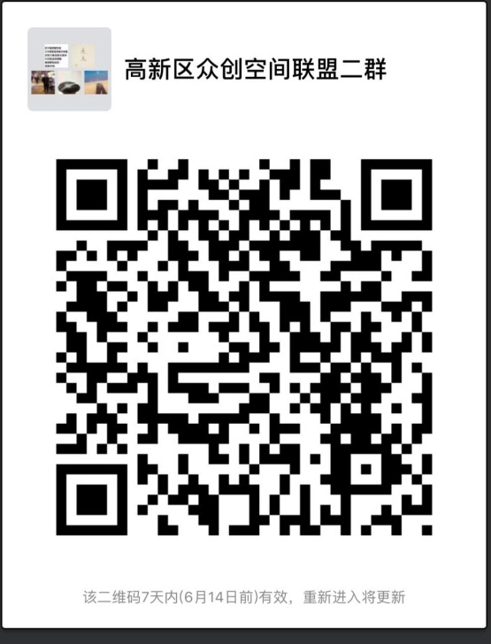
创咖云：www.xdzcfh.com
微信群：高新区众创空间联盟二群

